Slide 1
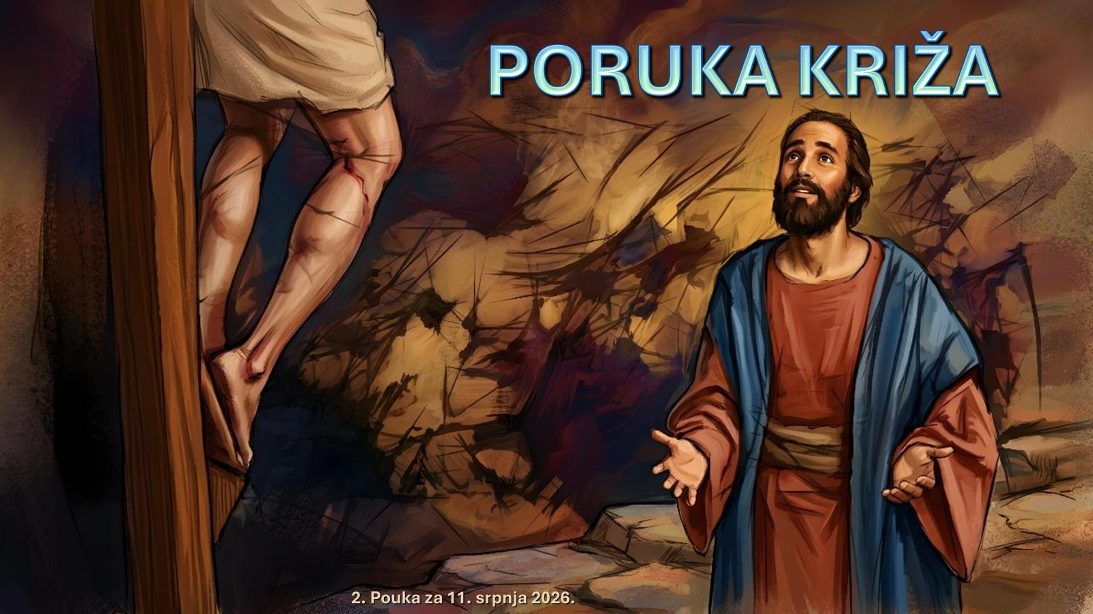
POUKA SUB. ŠKOLE : PRVA I DRUGA POSLANICA KORINĆANIMA
3. tromjesečje 2026. Prezentacija biblijske pouke 11. srpnja 2026.

Slide 2

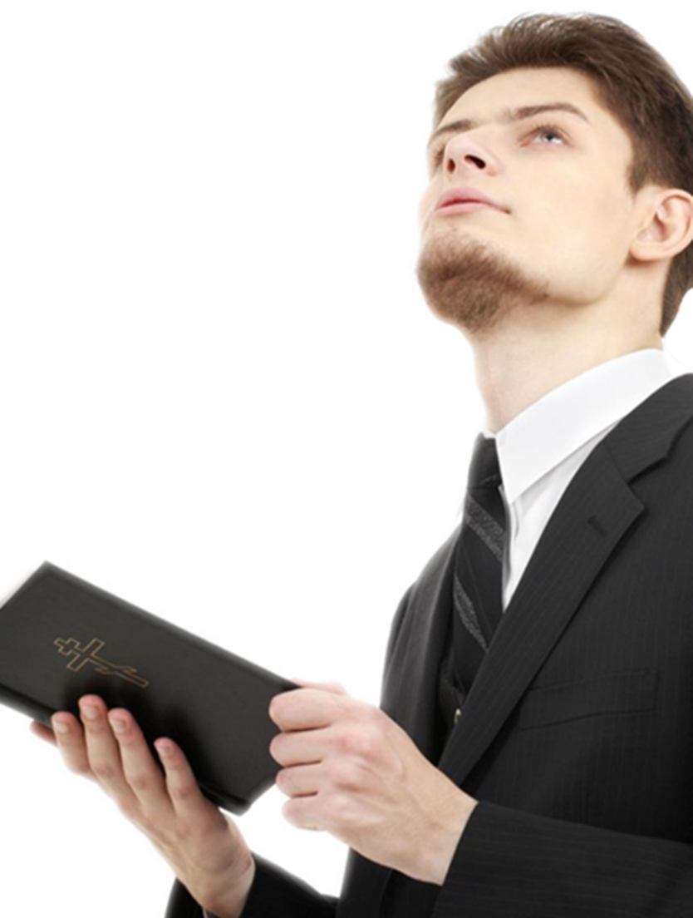
Upamtite redak
1. Korinćanima 1,18:
“Bez sumnje, govor o križu ludost je za one koji propadaju, a za nas koji se spasavamo sila je Božja.”

Slide 3




Pavlovo uzdizanje Kristove žrtve na križu bilo je protiv osjećaja njegova vremena. U uvodu svog prvog pisma Korintskoj crkvi, Pavao ističe kontrakulturnu prirodu kršćanske poruke o Križu, što je nešto što će većina nas koji živimo u zapadnim ili kršćanskim kontekstima teško razumjeti. Većina nas odrasla je u svijetu u kojem su križevi na crkvama ili drugim javnim mjestima bili sinonim za kršćanstvo i poruku spasenja. Ali križ je za većinu ljudi koji su živjeli u grčko-rimskom svijetu prvog stoljeća nove ere značio okrutnu smrt, tešku kaznu i apsolutnu sramotu. Ipak, suprotno tadašnjem uvriježenom mišljenju, Pavao je učio da je evanđelje Isusa Krista Božja moć onima koji ga prihvate (1. Kor. 1,18).

Slide 4

“No Božja je riječ pouzdana i on mi je svjedok da ono što vam kažem nije nikada istodobno i “da“ i “ne“.”
(1. Korinćanima 1,18, SHP)

Slide 5



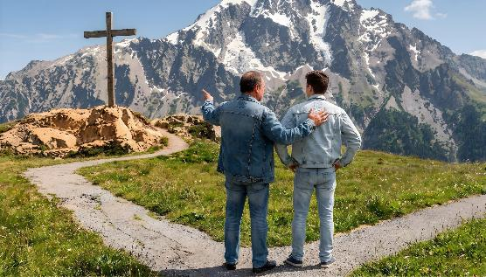
1. Korinćanima 1,17-31 govori o načinu na koji križ utječe na živote ljudi.
Za vjernike, križ je simbol spasenja. Ali za ljude koji su živjeli u prvom stoljeću, križ je predstavljao samo sramotnu smrt kriminalca.
Spašen od nekoga tko je umro na križu, a zatim ponovno uskrsnuo? Za muškarce je to ludost, besmislenost i slabost. Ali za nas koji smo otvorili svoja srca pozivu Duha Svetoga, križ je "Božja snaga, [...] mudrost, pravednost, posvećenje i otkupljenje" (1 Kor. 1,18.30).
Božja mudrost.
Ludilo križa.
Božja moć.
Poruka križa.
Ludost i slabost Boga.

Slide 6

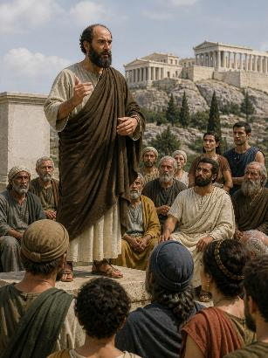


MUDROST BOŽJA
“A za pozvane, i Židove i Grke, Krista, Božju silu i Božju mudrost..” (1. Korinćanima 1,24)
U Ateni je Pavao koristio ljudsku mudrost kako bi pokušao uvjeriti grčke “mudrace“. Od tada je odlučio koristiti samo božansku mudrost.
Sam Bog poslao ga je da propovijeda Njegovu poruku "bez riječi ljudske mudrosti, kako križ Kristov ne bi bio ispražnjen od svoje moći" (1. Kor. 1,17 NIV).
Koja je božanska mudrost koju propovijeda Pavao?
Božja mudrost uništava "mudrost mudrih"; odbacuje "razumijevanje mudrih" (1. Kor. 1,19); i "učinio je ludim ... mudrost svijeta" (1. Kor. 1,20).
Suprotno svakoj ljudskoj logici, Božja mudrost sastoji se u "spašavanju vjernika kroz ludost propovijedanja"
(1. Kor. 1,21).

Slide 7


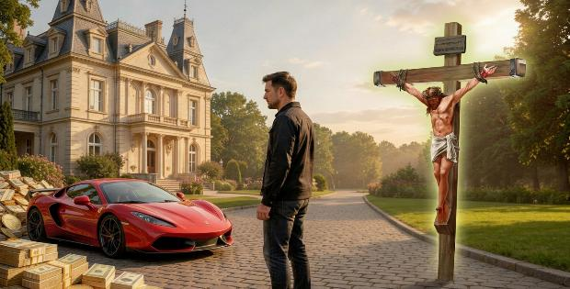
LUDOST KRIŽA
“Mi propovijedamo Krista razapetoga, sablazan za Židove, ludost za pogane.” (1. Korinćanima 1,23)
Grčka riječ mōria (ludost) koristi se pet puta u 1. Korinćanima:
“Poruka križa je ludost onima koji propadaju" (1. Kor. 1,18).
“Bogu se svidjelo kroz ludost propovijedanja da spasi one koji vjeruju" (1. Kor. 1,21).
“Krist razapet, [...] ludost poganima" (1. Kor. 1,23).
“Za prirodnog čovjeka [...] stvari Duha Božjeg [...] su ludost" (1. Kor. 2,14).
“Jer mudrost ovoga svijeta je ludost pred Bogom" (1. Kor. 3,19).
Križ je ludost za one koji su izgubljeni; onima koji ne poznaju Boga (poganima); onima koji misle samo o ovom svijetu (prirodnom čovjeku); onima kojima upravlja samo vlastita mudrost.
Ali križ je blagoslov za one koji su spašeni, to jest za one koji su spremni vidjeti križ iz Božje perspektive.

Slide 8


MOĆ BOGA
“Bez sumnje, govor o križu ludost je za one koji propadaju, a za nas koji se spasavamo sila je Božja. .” (1. Korinćanima 1,18)
Križ ima moć pokazati najgore od čovjeka i najbolje od Boga (1. Kor. 1,18).
Najgore od čovjeka
Ludilo
Samouništenje
Božje najbolje
Sila
Oprost
Propast
Spasenje
Odbijanje
Prihvaćanje
Oni koji odbacuju križ snose posljedice svojih pogrešnih postupaka i na kraju će biti uništeni od strane Onoga kojeg su odbacili.
Božja moć, prikazana na križu, može pomiriti čovjeka s Bogom opraštajući mu sve njegove grijehe i darujući mu vječni život (Kol. 1,20; 1. Pet. 2,24).

Slide 9

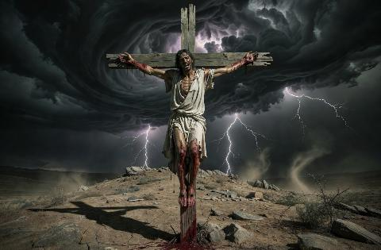

PORUKA KRIŽA
“Budući da svijet svojom mudrošću nije upoznao Boga u Božjoj mudrosti, odluči Bog one koji vjeruju spasiti ludošću propovijedanja..” (1. Korinćanima 1,21)
Zašto je propovijedanje poruke o križu ludost (1. Kor. 1,21-24)?
Židovi su očekivali Mesiju koji će ih osloboditi rimskog ugnjetavanja. Kad je Isus najavio da će biti razapet, njegovi su učenici bili užasnuti. Štoviše, za Židova, čovjek koji visi na drvetu bio je osoba prokleta od Boga (Pon. zak. 21,23). Za poganina, koji nije ni očekivao Otkupitelja, zaključak je bio isti: križ je ludilo.
Međutim, za anđele je poruka križa bila nešto sasvim drugo. Isus, kojeg su poznavali na nebu, dopustio je da ga ubiju iz ljubavi prema rasi koja ga je odbacila. To je perspektiva koju je Pavao želio prenijeti kroz svoje propovijedanje.
Poruka križa pokazuje koliko je daleko Bog bio spreman ići da nam podari spasenje.

Slide 10




LUDOST I SLABOST BOGA
“Jer je Božja ludost mudrija od ljudi, i Božja slabost jača od ljudi.” (1. Korinćanima 1,25)
Je li Bog na bilo koji način lud ili slab, postavlja pitanje Pavao (1. Kor. 1,25)?
Naravno da ne, jer Bog nema nesavršenosti. Pavao jednostavno pravi figurativnu usporedbu: Da Bog ima bilo kakve glupe misli, bio bi mudriji od najmudrije misli čovjeka; ili ako postoje slabi argumenti u Bogu, oni bi bili mnogo jači od najjačih ljudskih argumenata.
Sva mudrost prikupljena od najmudrijih ljudi nije sposobna osmisliti plan spasenja za čovječanstvo.
Samo je Bog mogao dati otkupljenje, kroz snagu Isusove žrtve prinešene na križu, "onima koji su spašeni" (1. Kor. 1,18); "vjernicima" (1 Kor. 1,21); i "onima koji su pozvani" (1. Kor. 1,24).
Imajte na umu da će samo oni koji vjeruju u Isusa kao odgovor na poziv Duha Svetoga biti spašeni.

Slide 11

“U mislima mnoštva koje danas živi, golgotski križ je okružen svetim uspomenama. Svete su misli vezane uz prizore raspeća. Ali u Pavlovo doba na križ se gledalo s osjećajem odbojnosti i užasa. Uzdizati kao Spasitelja ljudskog roda nekoga tko je umro na križu, prirodno će izazvati ruganje i protivljenje. […]
Smatrat će ga slaboumnim što pokušava pokazati kako križ može imati ikakvu vezu s uzdizanjem ljudskog roda ili spase- njem čovječanstva.
Ali za Pavla je križ bio predmet najvećeg zanimanja. […] Iz vla -stitog je iskustva znao da kad grješnik upozna Očevu ljubav onakvu kakva je vidljiva u žrtvi Njegova Sina, i pokori se božan skom utjecaju, dolazi do promjene srca, i od tog trenutka Krist postaje sve u životu."
Ellen G. White, Djela apostolska, str. 245. u izvorniku.

Slide 12
ZAKLJUČAK
Križ je Božji iznenađujući i sveobuhvatni odgovor na problem grijeha. To je temelj evanđeoske poruke koju su Pavao i ostali apostoli propovijedali svijetu koji je imao radikalno drugačiji pogled na svijet. Mudrost je bila važan element grčke filozofije i glavna tema u različitim filozofskim školama. Pavlova upotreba tog pojma oštar je kontrast njegovoj upotrebi u grčkoj filozofiji i lakše se povezuje s razumijevanjem mudrosti u Starom zavjetu. Križ: Ludost ili put kući. Križ postaje ili kamen spoticanja ili ludost za one koji o njemu čuju, a da ne prihvate Onoga koji je tamo visio. Isus je umro na križu kako bi svijetu ponudio oprost, preobražavajuću milost i put kući Bogu koji ulaže sve da spasi svoje palo stvorenje.

Slide 13
PRIMJENA
?
Kako mi znanje iz pouke: ”Poruka križa”, može pomoći danas?
Razumjevši da mi Isus želi pomoći, da se podsjetim naloga: ”Prestanite i znajte da sam ja Bog (Ps.46,10), da shvatim da je Biblija još uvijek Božji najveći dar koji otkriva Njegov plan otkupljenja,
Želim li usred društvenih i kulturoloških utjecaja prihvatiti Sveto pismo kao autoritativno, nepogrješivo otkrivenje Božje volje?
Želim li ostati vjeran cijelom Pismu a to znači vršiti zapovijedi Božje i čuvati svjedočanstvo Isusa Krista?

Slide 14
PRENOŠENJE ISTINE
?
Koje promjene trebamo ostvariti u svom životu?
Koje biblijsko načelo iz ove pouke možemo primijeniti danas?

Slide 15
PLAN
?
Kako pouku: ”Poruka križa”, možemo koristiti idući tjedan?
Razgovarajte u razredu ili skupini:
1. Pročitaj 1. Kor. 1,17-31. Koju važnu misao Pavao ovdje ističe?
2. Pročitaj 1. Kor. 1,17; 2,2. Kaoje mjesto u našem propovijedanju treba zauzimati poruka o križu?
3. Pročitaj 1. Koe.. 1,20.21.23.25.27. Kako spominjanje ludosti pomaže razumjeti da je govor o križu lud. onima koji propadaju?
4. Pročitaj Kol.. 1,20; 1. Pet. 2,24. Šta je Isus postigao za nas na križu?
5. Pročitaj Rim.. 6,23. Ponavlja li ovaj redak ono što Pavao kaže u 1. Kor. 1,18.19?
6. Pročitaj 1. Kor. 1,30.. Što je to Bog ponudio čovječanstvu putem Kristovog križa?
7. Pročitaj Djela 13,18-47. Čemu nas taj odlomak uči o značenju križa?
8. Pročitaj 1. Kor. 1,24-29. Zapazite riječi: “ludost“, “slabost“, “sila“ i “mudrost“. Koju poruku Pavao tu iznosi?
9. Pročitaj 1. Kor. 1,26. Koja se tu poruka nalazi za nas?

Slide 16
PRENOŠENJE ISTINE
?
Koje promjene trebamo izvršiti u našem životu?
ODLUČITE!
Starting this week,, I will depend upon Christ’s righteousness not on my own righteousness
Starting this week, I will submit my plans to God daily
PRINCIP
PRIMJENA
PROBLEM
ODLUKA
Pisanje pisama drevni je običaj koji ni dan danas još uvijek nije zastario. Ono što je danas drugačije je način na koji pišemo svoja pisma. Istina, umjesto papira sada su tu društveni mediji. Po-što nije uvijek mogao biti s ljudima a želio im je nešto reći, Pavao je odlučio da im piše. Potičući vjernike da preis-pitaju sebe, svoje ponašanje i okolnu kulturu u svjetlu Evanđelja o Isusu Kristu , Pavao i piše poruku o križu. Obje Poslanice Korinćanima nas uče da se čvrsto držimo poruke križa.
1. U ovom tromjesečju proučavat ćemo Pavlove poslanice Korin- ćanima..U njima nam Pavao pri-kazuje evanđeosku poruku kao bit kršćanskog života i svjedoče-nja da sve kroz to promatramo.
2. Idolopoklonstvo Korinta iden-tično je prilikama u kojima živi naš svijet danas. Bez obzira na izazove s kojima se suočavamo na putu za Nebo, našodgovor onima koji nas zapitaju isti je kao onaj koji je vrijedio za Korinća ne”Isus Krist i to razapeti!”
Koliko god problemi u Korintu bili uznemiru- jući, Poslanice Korin-ćanima privlaće našu pozornost, ne radi nji-hovih problema, već radi izvanrednog naći-na na koji im Pavao prilazi. Potičući vjerni ke da preispitaju sebe i svoje ponašanje i oko- lnu kulturu u svjetlu primljenog Evanđe lja, Pavao kaže, širi li drugo neka je “prokleto“!?
Iako je istina da odnos s Bogom mijenja sve i ovdje i u vječnosti, ta promijena može biti dobra ili loša, ovisno o kvalite- ti i vrsti odnosa. Bog želi potpuno pre- dan odnos. U modernoj crkvi Bog se često prikazuje kao brižni udvarač. Ali imaj na umu Bog nije prosjak sa plastić- nom kanticom. On će prihvatiti samo predan odnos sa svojim narodom, Jer sve manje od toga rezultirat će našim uništenjem. Božanski poziv se upućuje i tebi danas: Drži se čvrsto i budi vjeran poruci križa.!Što je tvoja odluka?

